Slide 1
«Модель центра сенсорного развития для детей 1-3 лет в детском саду»
Меркулова И.Е.
Верхнеспасский филиал «Колосок» МБДОУ Платоновского детского сада
2021 год

Slide 2
Сенсорное развитие – это процесс формирования определенных представлений о свойствах предметов: их размере, форме, цвете, положении в пространстве, вкусах, запахах и т.д.

Slide 3
Главная цель сенсорного центра дать ребёнку полноту восприятия окружающего мира через тактильные, слуховые и обонятельные ощущения. Сенсорный центр в ДОУ направлен на решение следующих задач: • Стимуляцию сенсорных функций (зрение, осязание, слух, обоняние и т. д.); • Развитие мелкой моторики, стимуляции двигательной активности; • Снятие мышечного и психоэмоционального напряжения, релаксации и комфортного самочувствия детей; • Создание положительного, эмоционального фона, работоспособности ребенка; • Активизацию когнитивных процессов (мышления, внимания, восприятия, памяти); • Повышение мотивации к самостоятельной и экспериментальной деятельности дошкольников.

Slide 4
Основные принципы при создании Центра сенсорного развития детей от 1 до 3 в детском саду : - соответствие развивающей среды особенностям развития и саморазвития дошкольников; - статичность и подвижность (постоянство и неизменность элементов среды обеспечивают ребёнку защищённость и надёжность, а возможность её изменения позволяет реализовать детям стремление к творчеству и инициативу); - гибкость зонирования (позволяет детям свободно перемещать определённые игры и игрушки в любую часть группы); - комфортность и безопасность (надёжность и комфортность достигается безопасной и удобной планировкой; открытость и закрытость (предполагает организацию определённого порядка в пространстве); - тендерный подход (создание условий, стимулирующих проявление типичных для девочек и мальчиков видов занятий);

Slide 5
Классификация
сенсорного
развития
По величине
Восприятие
цвета
Геометрические
формы
Тактильное
восприятие

Slide 6
Восприятие цвета
Цель: научить детей различать основные цвета: желтый, красный, зеленый, синий.
Задачи:
-научить детей запоминать и различать основные цвета: желтый, красный,
синий, зеленый;
-развитие речи, зрительного восприятия, внимания, мышления;
-развивать мелкую моторику.
Для восприятия цвета могут быть использованы: пирамидки с основными
цветами, цветные домики по изучению цвета, рамка вкладыш «изучаем
цвета», игры на липучках, тактильные дощечки, сортеры на изучение
основных цветов, четырехцветные столики с грибочками, крышки от
бутылок, бутылочки, коробочки, прищепки; деревянная игрушка с желобами
для прокатывания шарика, разноцветные стаканчики пирамидки и т.п;

Slide 7
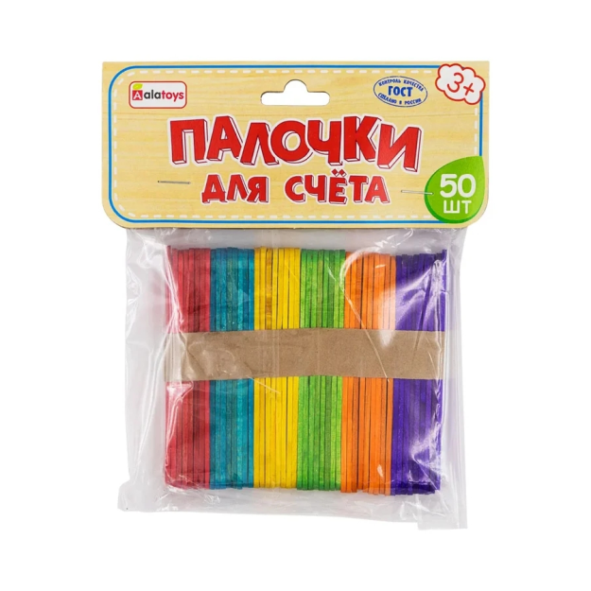
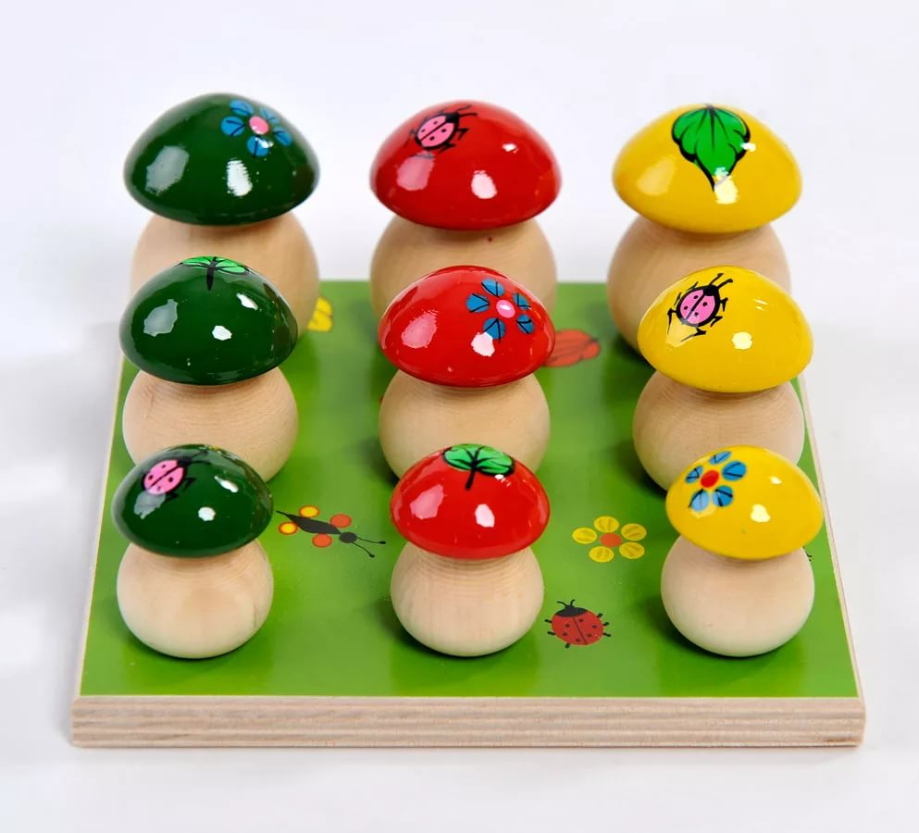
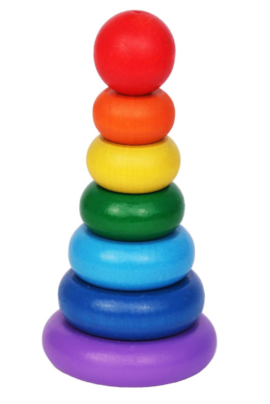
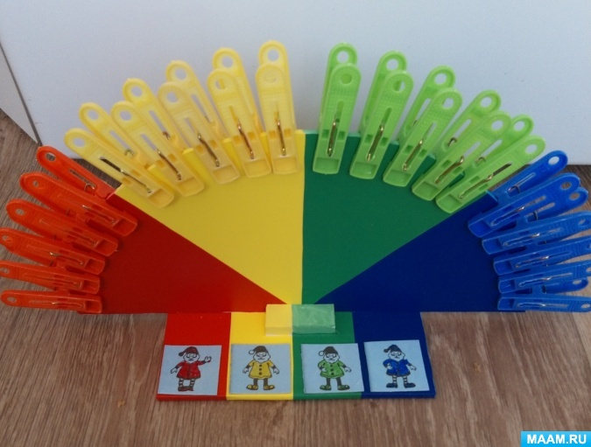
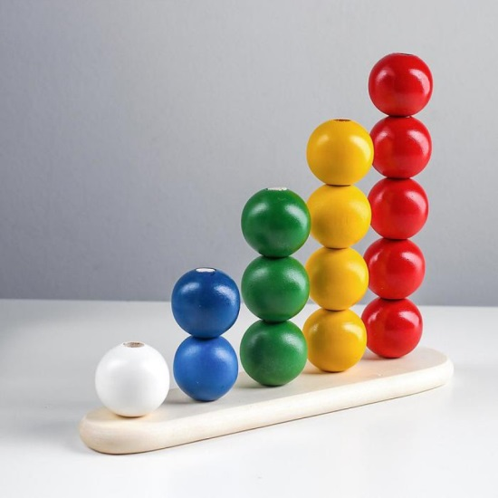
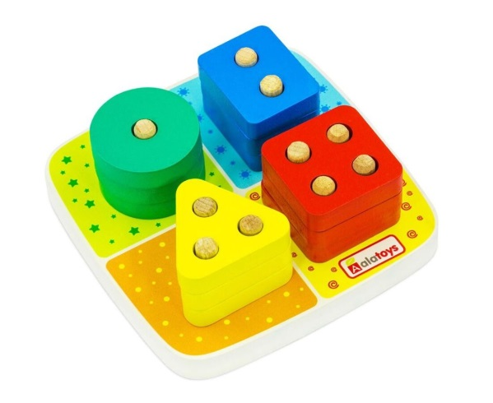
Фото из интернета

Slide 8
Геометрические формы
Цель: формировать восприятие формы.
Задачи:
-упражнять детей в определении и назывании форм (куб, шар, конус, геометрических фигур (квадрат, круг, треугольник посредством зрительного
и осязательного обследования, сравнения.
-учить детей группировать предметы по одному из признаков: форме.
-воспитывать любознательность, расширять опыт ориентировки в окружающем, обогащая детей разнообразными сенсорными впечатлениями.
-развивать мелкую моторику.
Для восприятия формы могут быть использованы:
Лесенка –сортер «форма, цвет, размер»; деревянные и пластмассовые круги,
квадраты и треугольники; крупногабаритный пластмассовый конструктор;
мазайка различной формы, игры на липучках «фигуры», мини-коврик
«Геометрия», и т.п

Slide 9
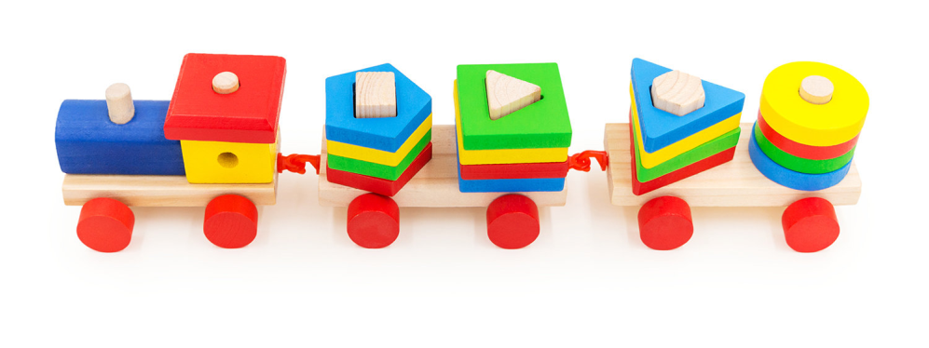
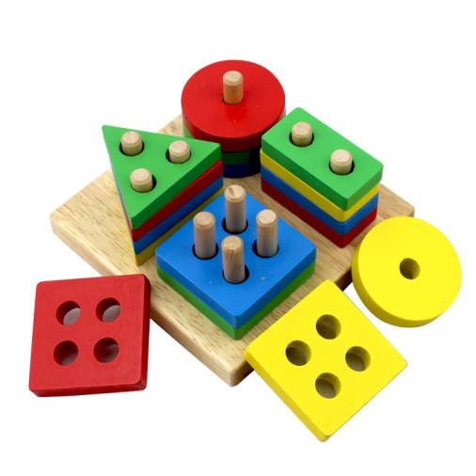
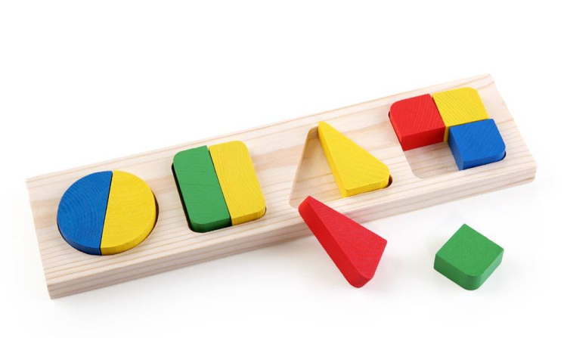
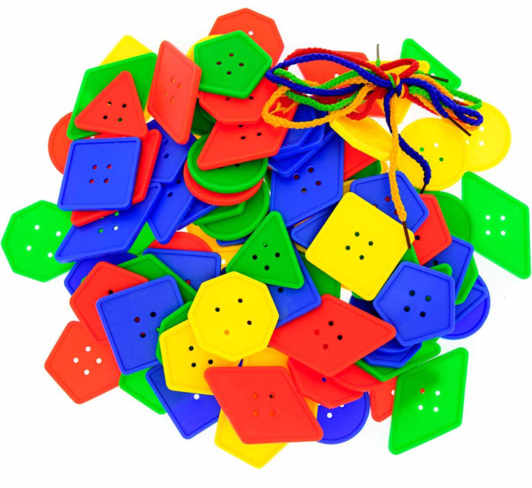
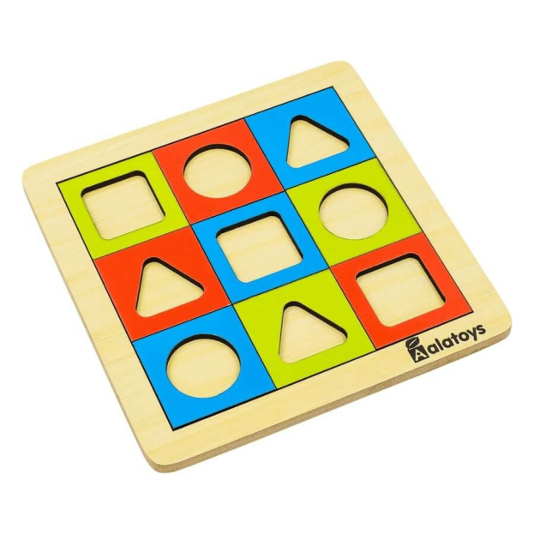
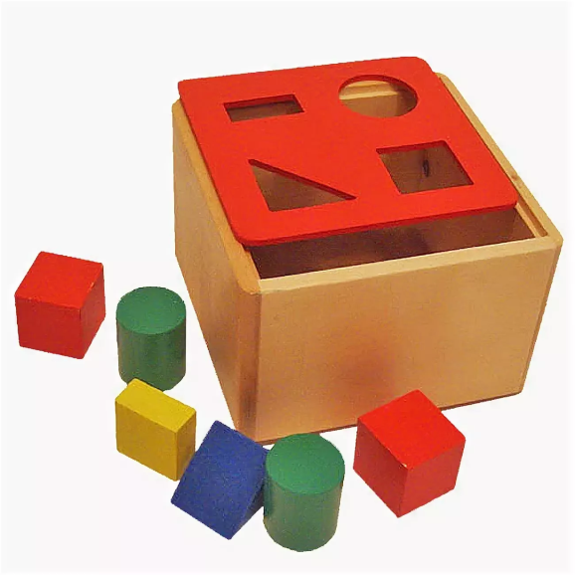
Фото из интернета

Slide 10
По величине
Цель: Учить детей сравнивать предметы по величине (размер, длина, высота,
ширина, используя слова: шире – уже, длиннее - короче, выше - ниже,
больше – меньше.
Задачи:
-Учить путем наложения и на «глаз» сравнивать контрастные предметы.
- Развивать умение анализировать, сравнивать, классифицировать предметы по величине, осуществлять сериацию предметов.
Для восприятия величины могут быть использованы: набор кубиков разных
размеров; матрешки и т.п

Slide 11
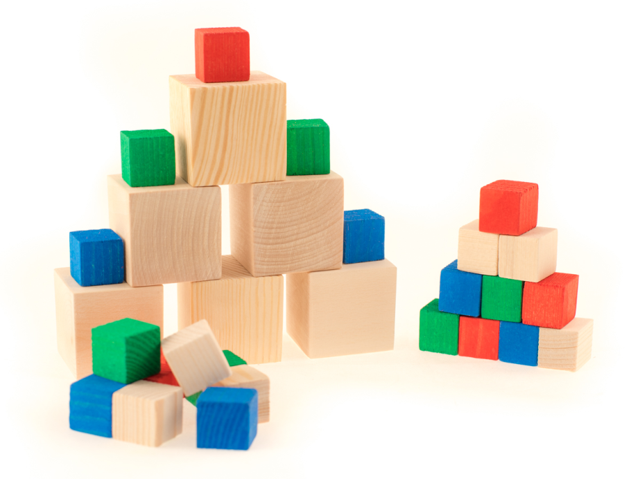
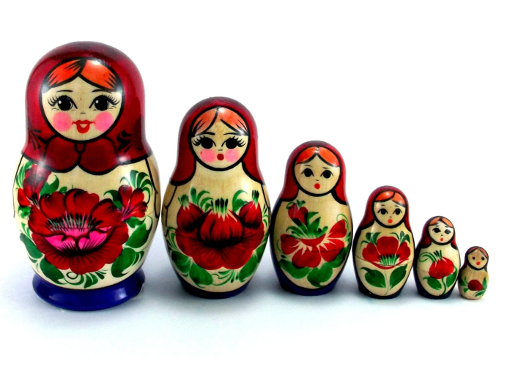
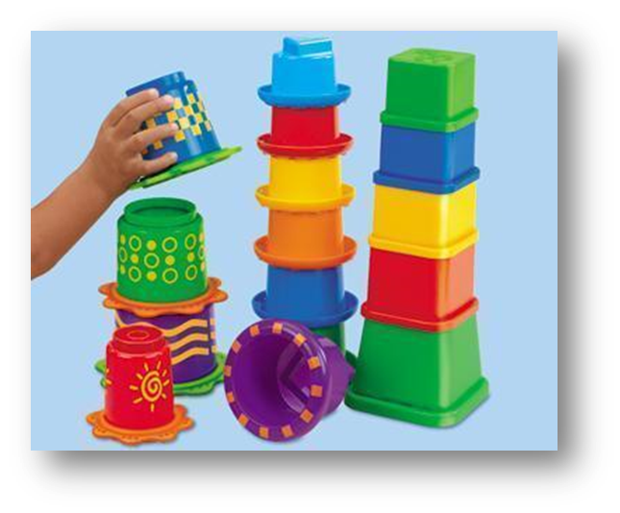
Фото из интернета

Slide 12
Тактильное восприятие
Цель: Развивать умение устанавливать по тактильным ощущениям поверхность материала (гладкий, шершавый, колючий, пушистый).
Задачи:
- улучшение осознания ребенка самого себя через тактильные ощущения;
- побуждение к высказыванию чувств (вербальный/не вербальный способ, которые вызывает соприкосновение с различными материалами и поверхностями:
- расширение опыта тактильного восприятия ребенком объектов ближайшего окружения;
- развитие умений дифференцировать осязательные ощущения;
- развитие у детей умения выражать свое эмоциональное состояние, чувства через соприкосновения.

Slide 13
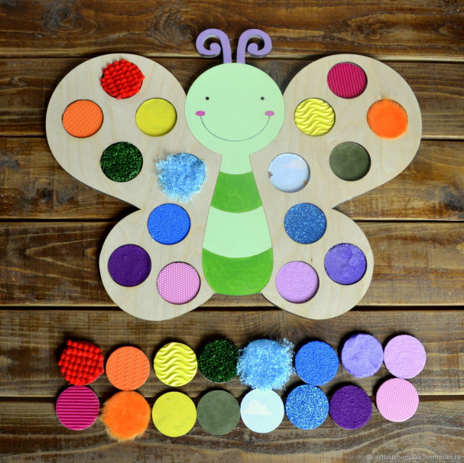
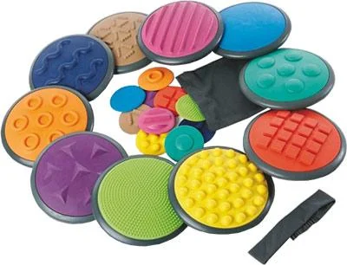
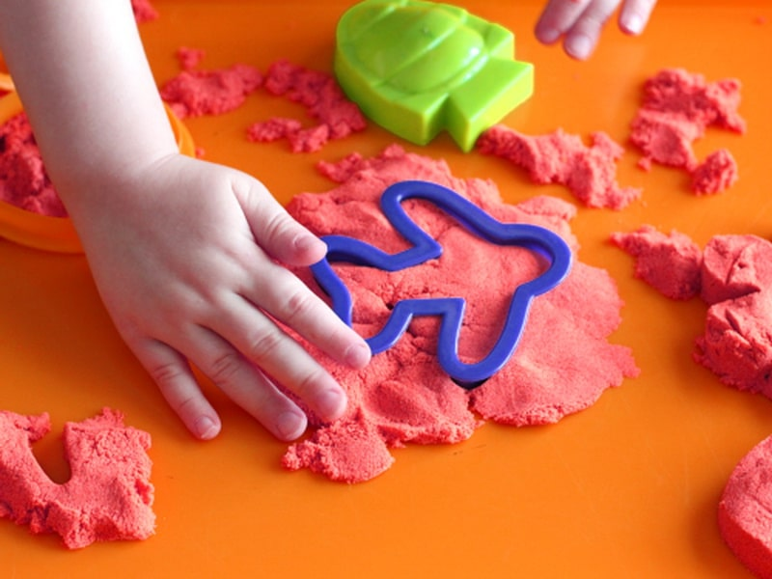
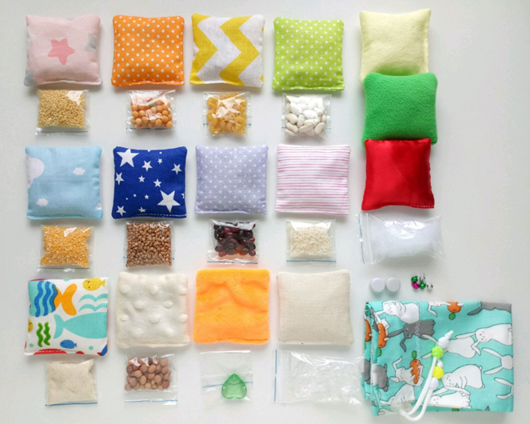
Фото из интернета

Slide 14
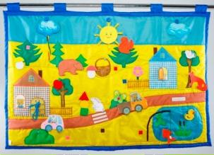
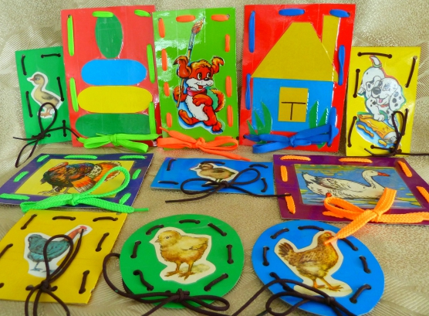
Дидактические игрушки:
Сенсорный коврик
Игры - шнуровки, основанные на идеях Марии Монтессори.
Это коврик, состоящий из материалов разных фактур, и прикосновение к нему обеспечивает разнообразные тактильные ощущения. Его можно купить готовый или сшить самому из различных кусочков ткани, пришить бусины и пуговицы разного размера, ленточки, шнурочки.
- развивают сенсомоторную координацию, мелкую моторику рук; - развивают пространственное ориентирование, способствуют пониманию понятий "вверху", "внизу", "справа", "слева"; - формируют навыки шнуровки (шнурование, завязывание шнурка на бант); - способствуют развитию речи ; - развивают способности.

Slide 15
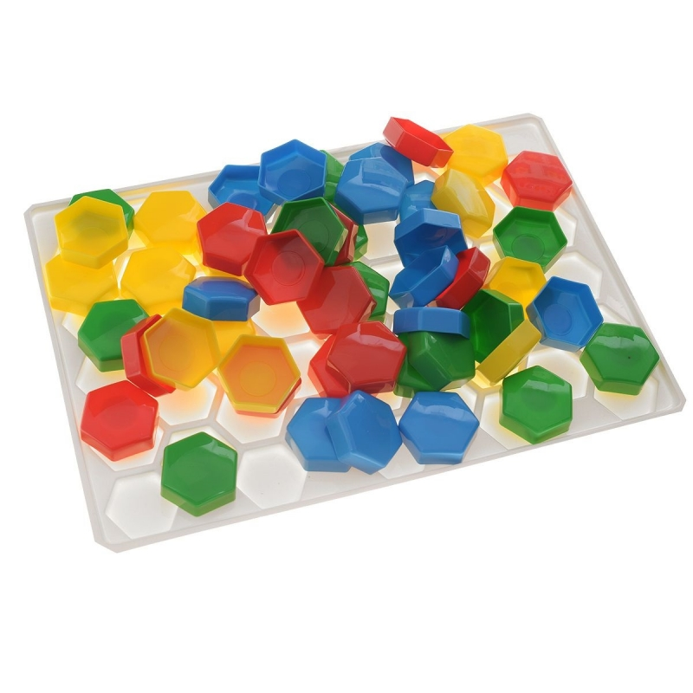
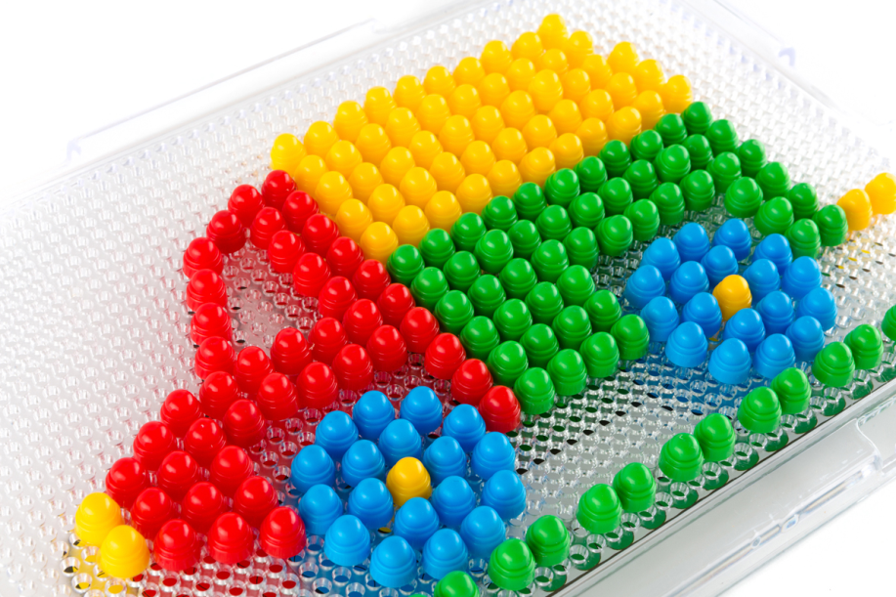
Очень хорошо для сенсорного развития помогают игры с мозаикой. Мозаика способствует решению коррекционных задач, так как фишки могут быть разного цвета, формы, величины, а для ориентировки существуют поля разнообразного размера.

Slide 16
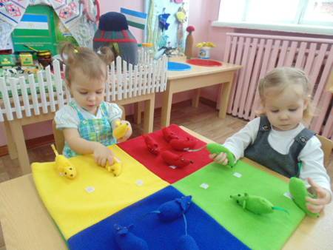
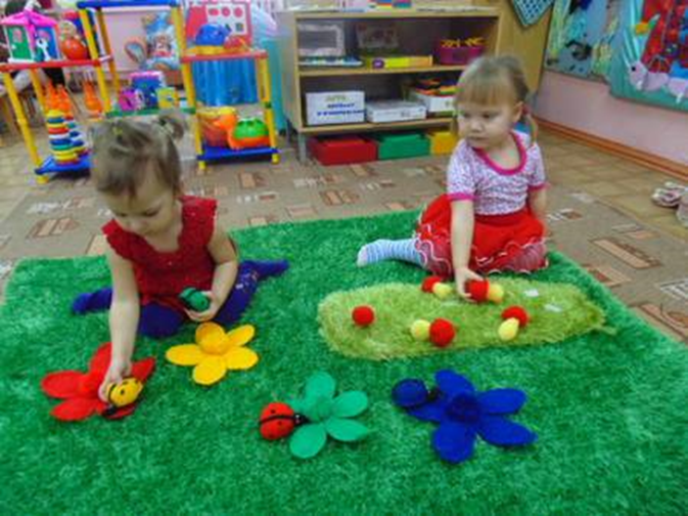
Дидактическая игра
«Полянка для мышек»
Фото из инернета
Дидактическая игра
"Найди цветок для божьей коровки"

Slide 17
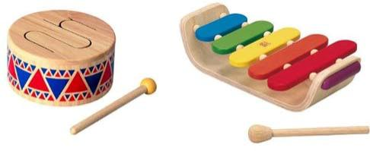
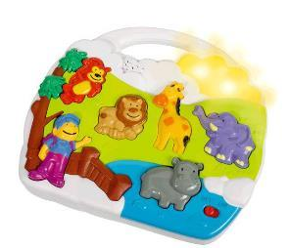
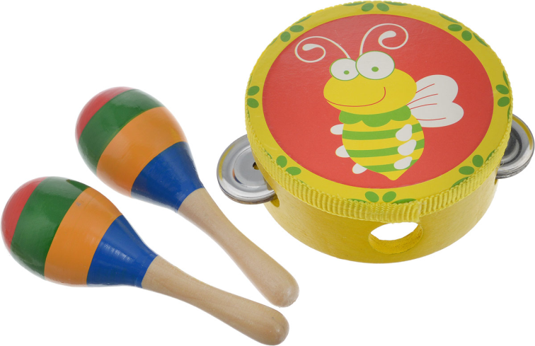
Музыкальные дидактические игрушки. Очень нравится детям музыкальные игровые панели с кнопками в виде животных, нажимая на которые малыш слышит «голос» собачки, кошки, коровы, поросенка и т.д.

Slide 18
Таким образом сенсорное развитие детей включает в себя несколько важных компонентов: зрительное восприятие, ощущение, мышление, память, осязательные составляющие. Все они в совокупности представляют собой единую систему, благодаря которой ребенок продвигается в своем развитии прогрессирует.

